Slide 1
Ensinanza DAS LINGUAS ESTRANXEIRAS por tarefas

Slide 2
Tomas de decisións
Establecer os obxectivos da clase a partir dos criterios de avaliación do curso.
Tomar decisións relativas á metodoloxía máis adecuada para o logro dos obxectivos de nivel establecidos.
Tomar decisións relativas á selección dos materiais máis adecuados para a consecución dos obxectivos.
Tomar decisións relativas ao deseño/selección, implementación e secuencia das actividades de ensino/aprendizaxe máis adecuadas para a consecución dos obxectivos da clase.
Aplicar todo o anterior á planificación de clases de lingua.

Slide 3
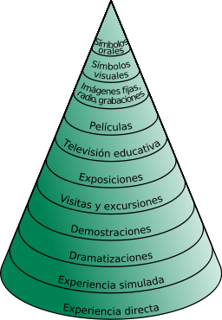
Efectividade dos métodos de aprendizaxe
O cono de Edgar Dale
Contáronmo e esquecino,
vino e entendino,
fíxeno e aprendino (Confucio).

Slide 4
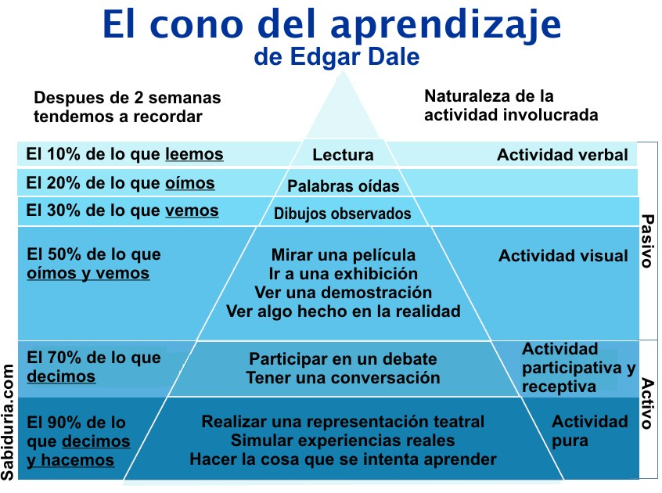

Slide 5
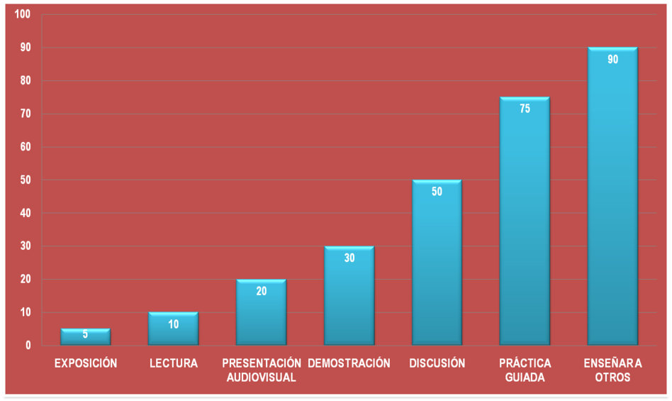
Investigación de Willian Glasser

Slide 6
Qué son as competencias?
son a suma de coñecementos, destrezas, actitudes e características individuais que permiten a unha persoa realizar accións.
son a capacidade de realizar unha tarefa
nun contexto determinado.

Slide 7
Cómo é un enfoque didáctico para a ensinanza de competencias
O enfoque dunha ensinanza de competencias céntrase na acción, xa que os alumnos que aprenden considéranse como axentes sociais,
é dicir, como membros dunha sociedade que ten tarefas que levar a cabo nunha serie determinada de circunstancias, nun contorno específico e dentro dun campo de acción concreto.

Slide 8
Que é unha tarefa?
Tarefa é calquera actividade realizada nunha clase de lingua. (Breen 1984)
Actividade de clase na que se produce interacción na segunda lingua e que, dalgún modo, podería ser utilizada fóra do aula polos alumnos.

Slide 9
Nunan(1989:10) "a piece of classroom work which involves learners in comprehending, manipulating, producing or interacting in the target language while their attention is principally focused on meaning rather than form. The task should also have a sense of completeness, being able to stand alone as a communicative act in its own right".

Slide 10
Ellis (2003) Conxunto de accións realistas que dan lugar a unha produción lingüística “non escolar”.
A real word activity
A real word processes of language use.

Slide 11
As tarefas
Falamos de tarefas na medida en que as accións son realizadas por un ou máis individuos empregando estratexicamente as súas competencias específicas para conseguir un resultado concreto.
O enfoque baseado na acción, polo tanto, tamén ten en conta os recursos
  cognitivos,
  emocionais
  e volitivos,
  así como toda a serie de capacidades específicas que un individuo aplica como axente social.

Slide 12
As tarefas
As persoas empregan as competencias que se atopan á súa disposición
  en distintos contextos,
  baixo distintas condicións e restricións,
  co fin de realizar accións – resolver un problema/pregunta/dilema- que conlevan procesos
    relacionados con temas en ámbitos específicos (amplos sectores da vida social nos que actúan os individuos)
  poñendo en xogo as estratexias que parecen máis axeitadas para levar a cabo as tarefas que deben realizar.

Slide 13
NON HAI COMPETENCIA SEN UN CONTEXTO DA VIDA REAL
O concepto de tarefa introduce o teñen que “facer algo”
(
Isabel Serna Masiá

Slide 14
Traballo por tarefas
Traballar por tarefas implica adoptar a tarefa como unidade de deseño da actividade didáctica:
Para programar non se parte dos contidos para deseñar/propor actividades senón que, en 1º lugar, prográmanse as tarefas finais e a partir delas prográmanse:
          obxectivos,
          contidos,
          actividades preparatorias,
          agrupamentos (por parella, grupos...)
          recursos.

Slide 15
Obxectivos dunha tarefa (Nunan 2011)
De tipo comunicativo : tratan de establecer e manter relacións interpersoais para que os aprendices intercambien información.
De carácter socio-cultural: tratan de conseguir que os aprendices comprendan costumes e rutinas dos falantes do seu grupo de idade (vida no fogar, traballo, actividades de ocio, etc)
De promoción de aprender a aprender: planificación do traballo, establecemento de obxectivos e medios que axuden a alcanzalos.
De carácter propiamente lingüístico: tratan de achegar ao funcionamento do sistema lingüístico da LE:

Slide 16
Competencia/S que se vai/van adquirir/desenvolver coa realización da tarefa
Contexto ou situación real/ámbito no que se vai aplicar esta/s competencia/S
COMPETENCIA/S
CONTEXTO
COMPOÑENTES DUNHA TAREFA
Contidos previos necesarios para comprender e realizar a tarefa
Tipo de textos, mapas, gráficos...
Actividades preparatorias
CONTIDOS
Agrupamentos
RECURSOS
Isabel Serna Masiá

Slide 17
EXEMPLOS DE TAREFAS
Coñecer aos compañeiros/as pescudando os seus intereses.
Cubrir formularios propios da escola (solicitar o uso de instalacións, facer actividades preparatorias de viaxes escolares, etc.).
Elaborar un portfolio.
Pórse de acordo para adquirir o necesario para unha festa. Buscar agasallos apropiados para algunhas persoas.
Recompilar as mellores receitas na clase en forma de Libro de cociña.
Discutir os problemas da súa cidade e establecer prioridades nas súas solucións.
Preparar unha dieta equilibrada.
Redactar a biografía dun personaxe famoso da súa localidade para incluíla no xornal do centro.
Emitir o informativo meteorolóxico a través da radio escolar
Escribir un libreto para unha obra curta, que se representará en clase ou que se gravará como teatro radiado para logo oírse en clase.
Isabel Serna Masiá

Slide 18
Traballo por proxectos
Trátase de establecer unha tarefa final moi ampla: elaboración dunha revista, preparación do Nadal (decoración da clase, panxoliñas, felicitacións, elaboración de menús, compras…)
Todas as actividades de aula estarán encamiñadas á preparación, desenvolvemento e elaboración do proxecto, dando como resultado un producto final.

Slide 19
Na realización de proxectos, o alumnado
Realiza TAREFAS coa información.
As actividades que fai a través da secuencia adquiren un sentido porque se encamiñan a realizar unha tarefa ou produto final.
Recolle a información de fontes diferentes ( textos, Internet, entrevistas...) e prodúcea tamén de forma diversa (texto, oralmente, formato dixital, exposicións, dramatizacións...)
Utiliza recursos variados e múltiples a través da secuencia.
Sempre sabe que ten que facer, como e para que ou pregunta para sabelo.
Coñece os criterios de avaliación con antelación.
Traballa en equipo.

Slide 20
No traballo en equipo o alumnado
Fala e conversa entre si: define, explica, argumenta...
Adquire o funcionamento adecuado das quendas de palabra.
Chega a acordos.
Resolve conflitos.
Axúdase entre si.
Organiza o traballo entre todos.
Ten obxectivos comúns.
Reparte as tarefas.
Cada un /a asume a súa responsabilidade.
Segundo a tarefa, asume roles diversos (ponse no lugar doutros)/doutros)

Slide 21
Outros tipos de proxectos:
Traballo por simulación global
Trátase dun caso particular de traballo por proxectos.
É un proxecto amplo que intenta contemplar e reconstruír simulando na aula todos os elementos que configuran un determinado marco da realidade (a vida nunha vila, nunha illa, nun circo …) ou de ficción (noutro planeta, no centro da Terra …).

Slide 22
actividade
Poñer en contacto estes elementos
Obxectivos
áreas
Estándares
tarefas
conceptos
Competencias
clave
Contidos
procedementos
currículo
contextos
actitudes
Metodos
pedagóxicos
Criterios de
avaliación
actividades
secuencia
organización
Proxectos

Slide 23
actividade
Preguntas a partir dun criterio de avaliación
Qué competencias
Criterios de avaliación de cada área
Qué estándares de aprendizaxe
Qué grao mínimo de realización
Qué proxectos integradores
Qué tarefas
Qué contextos
Qué obxectivos
Qué contidos
Qué actividades preparatorias

Slide 24
COMPETENCIAS
OBXECTIVOS
CONTIDOS
RECURSOS
TAREFAS
estándares
CRITERIOS
AVALIACIÓN/
A PROGRAMACIÓN
DIDÁCTICA
COMPETENCIAS
OBXECTIVOS
TAREAFS
CONTIDOS
ACTIVIDADES
Estándares/C.A.
RECURSOS
AVALIACIÓN

Slide 25
Actividades de ensinanza
Tarefa:
Construír caretas que colgaremos nun recuncho de clase. Por grupos describirase unha que a cada un deles lle pareza a máis orixinal para que a identifiquen os compañeiros. A careta máis escollida servirá para unha dramatización.
a) Actividades comunicativas:
Realizar interaccións orais sinxelas.
Comprender descricións orais sinxelas.
Comprender instrucións orais sinxelas

Slide 26
Obxectivos
Comprender e utilizar vocabulario sobre a descrición do rostro a nivel oral e escrito.
Producir descricións orais (sinxelas con pautas).
Comprender e utilizar en producións orais léxico ( básico) relacionado con información persoal.
Identificar a información necesaria para realizar unha tarefa.
Seguir instrucións orais expresadas con claridade.
Respectar as normas da aula e do traballo en parellas e pequenos grupos.
Compoñer unha careta empregando diferentes materiais e técnicas partindo dunha planificación previa guiada.
Valorar os resultados dunha composición plástica.

Slide 27
Contidos
A interacción oral: funcionamento de diálogos (sinxelos) para ofrecer datos persoais e sobre outras persoas.
O texto descritivo.
A expresión de opinión.
A xustificación do xuízo propio.
Vocabulario básico das partes do rostro: fronte, cellas, pestanas, ollos, nariz, orellas, boca, beizos, queixo...
Substantivo: xénero e número
Adxectivo cualificativo: xénero e número
Os usos de ser: é, son.
Os usos de ter: teño, ten, teñen.
Os pronomes posesivos.
Identificación de materiais de refugallo e materiais e elementos plásticos axeitados á composición plástica.
Composición de volumes e pregamento de formas utilizando materiais adecuados

Slide 28
Secuencia de actividades
Identificar e reproducir vocabulario relacionado co rostro.
Copiar e relacionar vocabulario seleccionado.
Relacionar adxectivos cualificativos coas imaxes correspondentes.
Describir unha fotografía a un compañeiro que deberá identificala entre varias e viceversa.
Conversar (cunha estrutura guiada) cun compañeiro para describir unha persoa dunha imaxe para que a identifique entre varias: Cómo é X? De que color ten os ollos? Cómo é o seu pelo? Cómo son os seus dentes: tamaño, color, estrutura...
Escoitar unha descrición longa sobre unha persoa e identificar o debuxo que corresponda
Seguir instrucións de cómo recortar e colorear unha careta.
…

Slide 29
Planificación da avaliación
Definición dos aspectos que van ser avaliados na realización dunha determinada tarefa inserida nun contexto determinado.
Establecemento de indicadores que permitan recoller datos que dean conta da existencia ou non de aspectos a indagar.
Selección e elaboración de instrumentos de recollida da información (Rúbricas)

Slide 30
Instrumentos de avaliación (1)
Algúns aspectos fundamentais:
a) unha das principais tarefas do avaliador é a construción de instrumentos, polo que é neste aspecto onde se pon de manifesto a pericia do
avaliador;
b) ningún obxecto de avaliación , por exemplo o dominio da competencia en comunicación lingüística, pode ser abarcado na súa totalidade cun único instrumento, xa que logo é necesario abandonar a idea sobre a posibilidade de construír un único instrumento de avaliación;

Slide 31
Instrumentos de avaliación (2)
c) cada un dos diferentes tipos de instrumentos e técnicas de recolección e rexistro da información posúe vantaxes e desvantaxes.
d) A complementariedade dos distintos instrumentos é unha idea que debe orientar a selección dos instrumentos a empregar.

Slide 32
técnicas e instrumentos de avaliación
Técnicas | Instrumentos | Tipos
Observación | Rexistros Listas de cotexo escalas | Anecdóticos/descritivos/acumulativos
Comprobación | probas | Orais Escritas De actuación
Autoinforme | Cuestionarios entrevistas | Abertos/pechados Abertas/guiadas

Slide 33
Listas de cotexo
Instrumento de verificación. É dicir, actúa como un mecanismo de revisión durante o proceso de ensino-aprendizaxe de certos indicadores prefijados e a revisión do seu logro ou da ausencia do mesmo.
Indicador | feito | non realizado | en proceso
Fai unha descrición significativa de si mesmo |  |  | X
....

Slide 34
Escala de estimación/RÚBRICAS
Este instrumento permite verificar a presencia ou ausencia dun feito, característica ou acción, e ademais, o seu grao de intensidade
Indicadores | sempre | case sempre | poucas veces | nunca
Utiliza nexos temporais nos seus relatos: había unha vez, despois, ao principio.
Pide a palabra levantando a man e espera a súa quenda para falar

Slide 35
Rexistros
Anecdótico: son rexistros sistemáticos e non planificados, que describen en forma anecdótica, unha situación, un acontecemento ou un suceso significativo do desenvolvemento do neno e a nena e as circunstancias que o rodean
Descritivo: son rexistros diarios, sistematizados e planificados, onde se sinala a actuación do neno e a nena no desenvolvemento das actividades. O mestre/a decide con anterioridade de acordo á súa planificación:
    Que vai observar.
    En que momento.
    Onde.
para obter información relevante.
Esta información baléirase nunha folla de observación, caderno, cartafol ou ficha destinada para tal fin.

Slide 36
Características da avaliación desde as competencias
Elementos:
  situacións e contextos
  coñecementos
  procesos implicados
  Precísanse situacións, técnicas e instrumentos variados
  observación (traballo individual en grupal)
  producións: traballos, tarefas, ideas
  probas orais e escritas

Slide 37
Requisitos das actividades para avaliar competencias
  O alumnado debe integrar os coñecementos e as destrezas.
  Solicitáranse respostas complexas e creativas
  O alumnado deberá reestruturar o aprendido para enfrontar o problema
  O alumnado responderá á situación ou simulación presentada como tarefa a realizar.

Slide 38
Actividades para preparar a avaliación mediante probas
Analizar exames de lingua de distintos niveis de competencia lingüística e distintos contextos educativos.
Coñecer as características dos distintos tipos de probas de avaliación da aprendizaxe lingüística así como dos distintos exercicios que poden utilizarse para a avaliación da aprendizaxe dos distintos compoñentes lingüísticos e das actividades de lingua (gramática, léxico, etc, por unha parte, expresión oral, lectura, escritura e comprensión oral, pola outra);
Aprender os rudimentos do deseño de probas de avaliación da aprendizaxe lingüística;
Aplicar todo o anterior ao deseño de probas de avaliación da aprendizaxe de lingua estranxeira adecuadas a un nivel de competencia e/ou a un contexto educativo determinados.

Slide 39
Testing
tipoloxía de probas de avaliación desde unha triple perspectiva:
  tipoloxía de exercicios.
  sistema de establecemento de cualificacións.
  aplicación/utilización dos seus resultados.

Slide 40
Actividade de expresión escrita guiada
Tarefa que consiste na produción dun texto escrito de acordo con información gráfica, como imaxes, cartas, postais; ou textual, como instrucións, para controlar e estandarizar a resposta esperada.
Cf. Expresión escrita. Redacción

Slide 41
Ampliación de enunciados
Clase de ítem que consiste nun estímulo en forma de cadea de palabras léxicas á que lle faltan as preposicións, os verbos auxiliares, os artigos, etc.
O alumnado debe engadir as palabras que faltan, ata formar unha oración gramatical completa.

Slide 42
Análise do discurso
Análise que se centra na estrutura e función de varios tipos de texto escrito e falado.

Slide 43
Baleiro de información
Técnica do ensino e avaliación de linguas que simula unha comunicación real a través da creación de situacións nas que os estudantes non comparten a mesma información e, polo tanto, precisan comunicarse para poder rematar a tarefa. Adoita utilizarse na práctica ou na avaliación das destrezas de expresión oral e escrita

Slide 44
Efecto de contaminación
Efecto que se manifesta cando un avaliador asigna unha puntuación en función dun factor diferente ao que se está examinando. Por exemplo, o aumento da puntuación dun candidato nunha proba de expresión escrita pola boa caligrafía.

Slide 45
Efecto do método
Efecto nas puntuacións dunha proba producido polo método utilizado e non pola capacidade do candidato.

Slide 46
Efecto rebote
O feito de que os alumnos teñan que realizar unha proba determinada pode influír en que os profesores teñan que adaptar os contidos da súa clase para satisfacer as esixencias da proba.
O resultado pode ser positivo ou negativo. Tamén chamado repercusión.

Slide 47
Autenticidade
Característica dunha proba que se refire ao grao no que as actividades reflicten o uso da lingua nunha situación real.
Referencia: Bachman (1990: 300-303)

Slide 48
Preguntas sobre a avaliación
Lógranse os obxectivos establecidos? É eficaz?
Conecta cos obxectivos establecidos? É pertinente?
Temos clara a súa finalidade? Ten impacto?
É realmente aplicable? É viable
Optimízanse os recursos? É eficiente

Slide 49
Grazas pola vosa atención

